Slide 1
19. Фреймворки

Slide 2
FE-фреймворк
Frontend фреймворк – это набор предопределенных инструментов и библиотек, созданных для облегчения разработки пользовательского интерфейса.
Какие задачи решает фреймворк?
Упрощение разработки. FE-фреймворки предоставляют готовые решения для множества стандартных задач, что существенно упрощает жизнь разработчиков. Это включает в себя:
Компонентный подход
Готовые решения для стандартных задач
Повышение эффективности кода
Eдинообразие в разработке: Фреймворки устанавливают стандарты и практики, что обеспечивает единообразие в коде всего проекта.
Решение проблем кроссбраузерности
Масштабируемость проектов

Slide 3
FE-фреймворк. Возможности
Компонентный подход: В этом контексте компоненты представляют собой основные элементы, из которых строится пользовательский интерфейс. Фреймворки обеспечивают структуру для создания и повторного использования этих компонентов. Повторное использование компонентов является ключевым преимуществом, поскольку это улучшает общую поддерживаемость кода и облегчает разделение ответственности между различными частями приложения.
Управление состоянием: Механизмы управления состоянием, такие как Redux в React или NgRx в Angular, предоставляют эффективные инструменты для организации и обновления данных в приложении. Это особенно важно при работе с динамическими данными, такими как данные, изменяющиеся в реальном времени. Эти механизмы позволяют управлять сложными состояниями приложения с минимальными усилиями.
Роутинг: Механизмы роутинга встроенные в фреймворки обеспечивают возможность навигации в приложении без перезагрузки страницы. Это создает более плавный и быстрый пользовательский опыт, поскольку переходы между различными частями приложения выполняются без видимых задержек.
Взаимодействие с API: Фреймворки предоставляют удобные инструменты для взаимодействия с сервером. Встроенные HTTP-клиенты упрощают асинхронную загрузку данных, делая процесс общения с сервером более эффективным и удобным для разработчика.

Slide 4
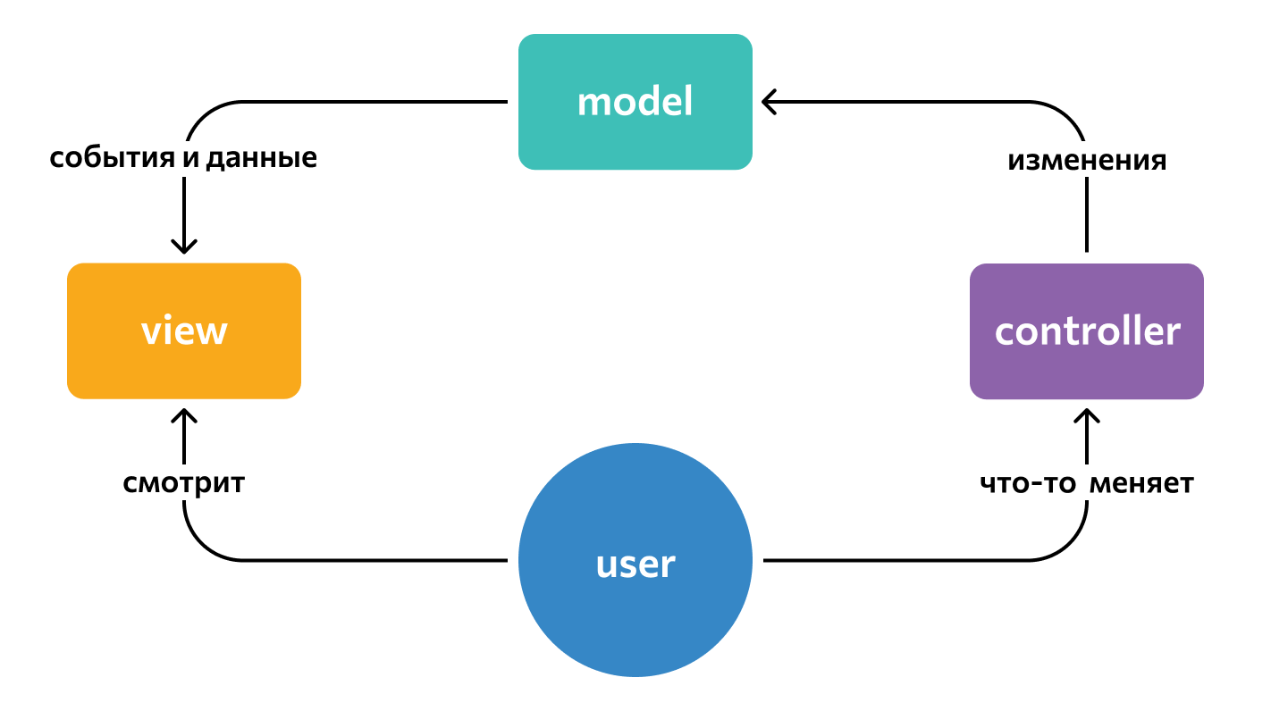
FE-фреймворк. Архитектура. MVC
MVC (Model-View-Controller) - это архитектурный шаблон, который разделяет приложение на три основных компонента:
Модель (Model): Отвечает за хранение данных и бизнес-логику приложения.
Представление (View): Отображает данные пользователю и отвечает за их визуальное представление.
Контроллер (Controller): Управляет потоком данных, принимает ввод от пользователя и обновляет модель и представление.

Slide 5
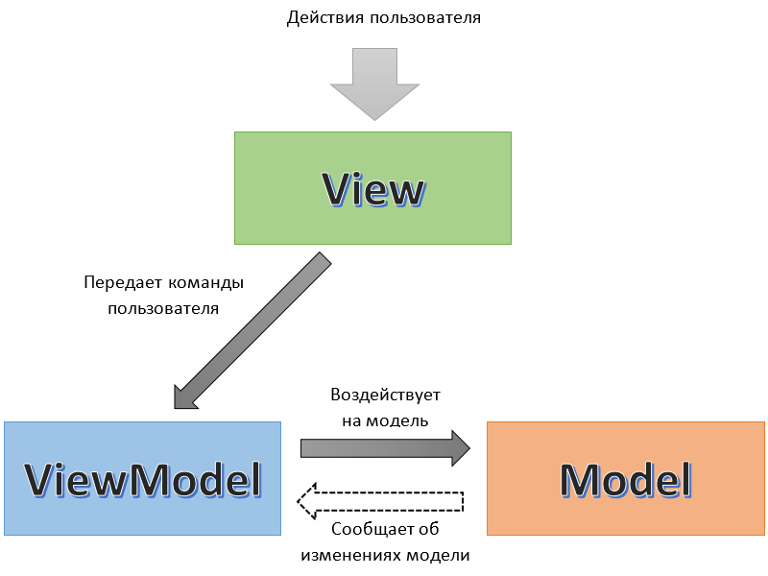
FE-фреймворк. Архитектура. MVVM
MVVM – это архитектурный паттерн, где:
Модель (Model): Представляет данные и бизнес-логику.
Представление (View): Отвечает за отображение данных.
ViewModel: Управляет взаимодействием между моделью и представлением.
MVVM особенно полезен при разработке сложных пользовательских интерфейсов, обеспечивая более эффективное управление данными и их визуализацией.

Slide 6
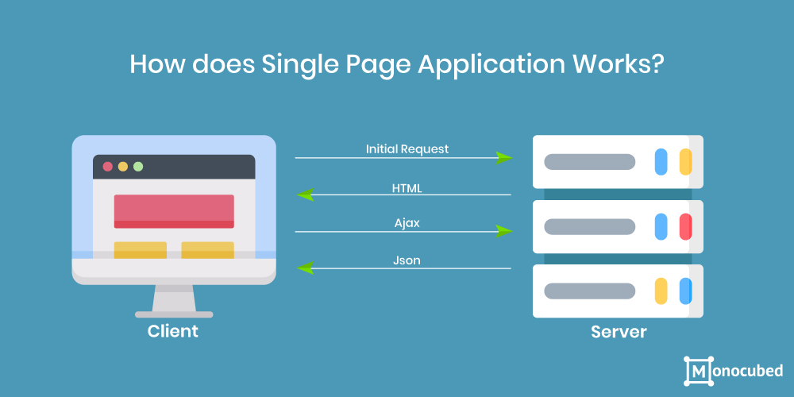
FE-фреймворк. Архитектура. SPA
SPA (Single Page Application) – это подход к разработке веб-приложений, где весь контент загружается один раз при начале работы приложения, и далее взаимодействие с приложением происходит без перезагрузки страницы. Важные аспекты SPA включают:
Загрузка ресурсов: Все необходимые ресурсы, такие как HTML, CSS, и JavaScript, загружаются один раз в начале работы приложения.
Навигация на клиенте: SPA осуществляет навигацию на клиенте, обрабатывая изменения URL без перезагрузки страницы
Более динамичный пользовательский опыт: Поскольку переходы между различными частями приложения выполняются на клиентской стороне, пользователи могут взаимодействовать с приложением более плавно и без видимых задержек.

Slide 7
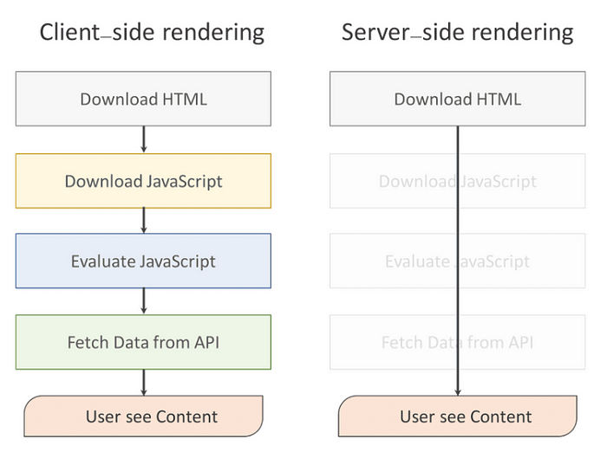
FE-фреймворк. Архитектура. SSR. CSR
SSR (Server-Side Rendering): Выполняет рендеринг страниц на сервере перед отправкой клиенту, улучшая производительность и SEO (оптимизация для поисковых систем).
CSR (Client-Side Rendering): Рендерит страницу на стороне клиента, обеспечивая более динамичный пользовательский опыт, но требует больше ресурсов у клиента.

Slide 8
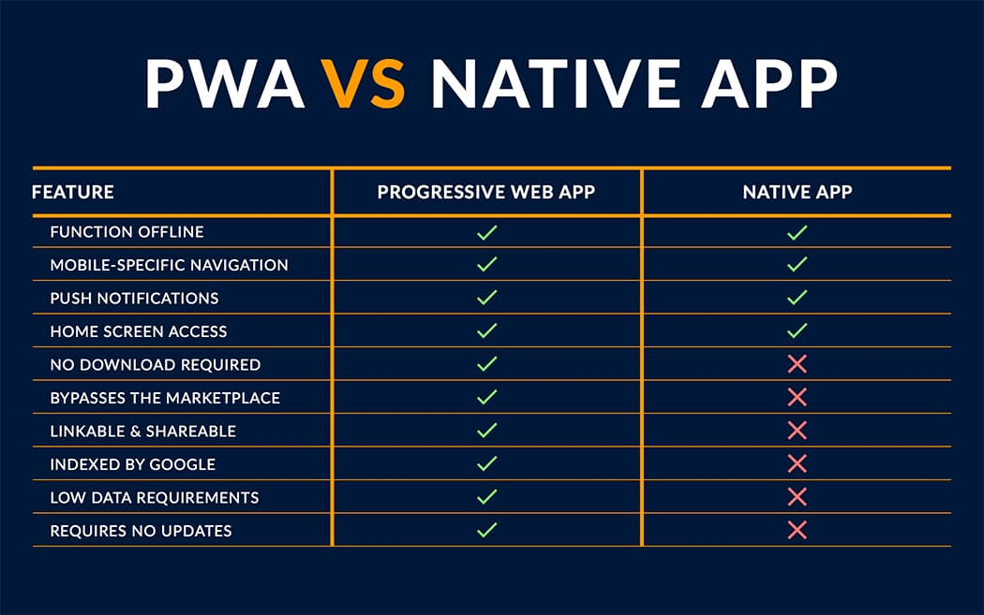
FE-фреймворк. Архитектура. pwa
PWA (Progressive Web Apps) - предоставляют возможность создания веб-приложений, которые могут работать оффлайн, обеспечивают высокую производительность и имеют возможность установки на устройство пользователя.

Slide 9

FE-фреймворк. React
React - это декларативная JavaScript библиотека, разработанная компанией Facebook(meta) для построения пользовательских интерфейсов.
Ключевые особенности:
Виртуальный DOM: React создает виртуальное представление DOM, которое хранит состояние интерфейса в памяти. При изменениях данных React сравнивает виртуальный DOM с текущим состоянием и определяет минимальные изменения, которые нужно внести в реальный DOM.
Компонентный подход: Построение интерфейса в React основано на концепции компонентов
Однонаправленный поток данных: В React применяется однонаправленный поток данных, где данные передаются вниз по иерархии компонентов. Это обеспечивает предсказуемость взаимодействия и упрощает отслеживание изменений в приложении.
Примеры приложений: Facebook, Instagram, Airbnb и др

Slide 10

FE-фреймворк. Angular
Angular - полноценный фреймворк от Google для создания крупных и сложных веб-приложений.
Ключевые особенности:
Модульность: Angular разделяет приложение на модули, что способствует структурированию кода и легкости поддержки.
Двустороннее связывание данных: Автоматическое обновление данных в представлении и наоборот, что упрощает управление состоянием.
Инъекция зависимостей: Механизм внедрения зависимостей облегчает управление компонентами и их зависимостями.
Реактивность
API для работы с формами
Примеры приложений: Большинство сервисов Google, Microsoft Office Online, Forbes, IBM cloud и др

Slide 11

FE-фреймворк. VUE
Vue.js — прогрессивный фреймворк, созданный для построения пользовательских интерфейсов. Его особенности включают в себя простой синтаксис и гибкость, что делает его привлекательным для широкого спектра разработчиков с различным уровнем опыта.
Ключевые особенности:
Реактивность: Vue.js предоставляет мощную систему реактивности. Это означает, что при изменении данных автоматически обновляется интерфейс.
Компонентный подход: Аналогично React, Vue.js основывается на компонентной архитектуре.
Простота использования: Vue.js известен своей легкостью изучения и интеграции. Простой синтаксис и интуитивно понятные концепции делают его доступным для начинающих разработчиков.
Примеры приложений: Netflix, taobo, Euronews и др

